Slide 1

Tehnici de programare
(limbajul Python)
Titularul cursului: MORARU Dumitru
Notes:
b

Slide 2

Obiectivele temei
distingerea tipurilor de colecții: listă, tuplu, set, dicționar;
explicarea conceptelor de mutabilitate/imutabilitate și efectele asupra codului;
aplicarea indexării, slicing-ul și operațiile uzuale pe colecții;
utilizarea comprehensiunii pentru a transforma și filtra date.

Slide 3
Structura lecției
Recapitulare tipuri de bază și variabile.
Colecții de date: Stocare, procesare, agregare.
Liste.
Tupluri.
Seturi.
Dicționare.
Comprehensiuni.

Slide 4
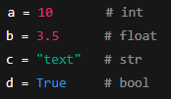
Tipuri de date de bază.
int – numere întregi: 10, -3
float – numere reale: 3.14, -0.5
str – șiruri de caractere: "Python„
bool – valori logice: True, False

Slide 5
Colecții de date
În Python, colecțiile de date sunt tipuri de date care pot conține mai multe valori, într-un mod organizat. Ele sunt utilizate pentru a stoca, accesa și manipula date într-un mod eficient.
Python oferă patru colecții de bază integrate: listă, tuplu, set și dicționar.

Slide 6
Colecții de date
Listă
O listă este o colecție ordonată, mutabilă, care permite stocarea și modificarea unui număr variabil de elemente.

Slide 7
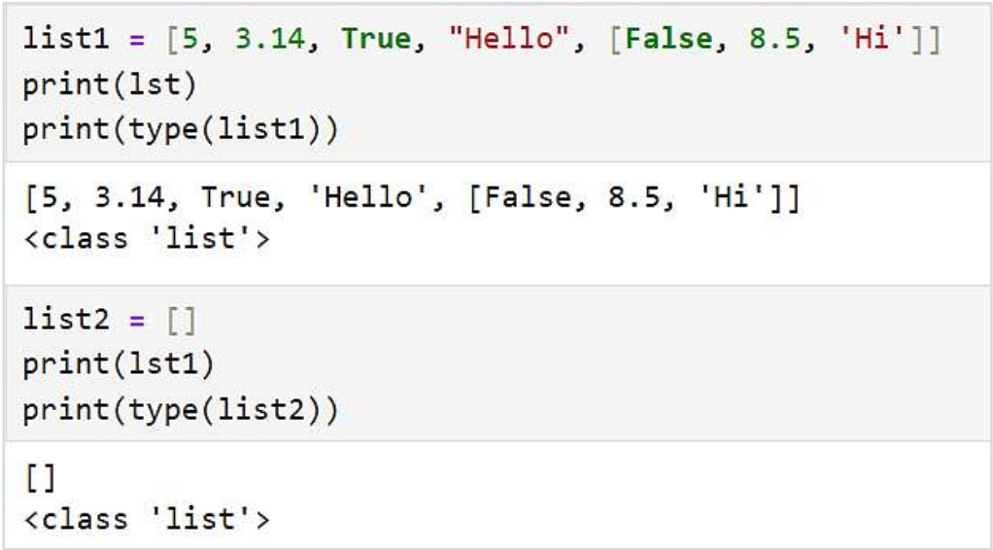
Colecții de date
Crearea listelor
Listele sunt delimitate prin paranteze pătrate [ ], iar elementele sunt separate prin virgule. Acestea pot conține valori de diferite tipuri de date, inclusiv alte liste, fiind astfel extrem de versatile. De asemenea, o listă poate fi creată fără a conține niciun element, adică poate fi vidă.

Slide 8
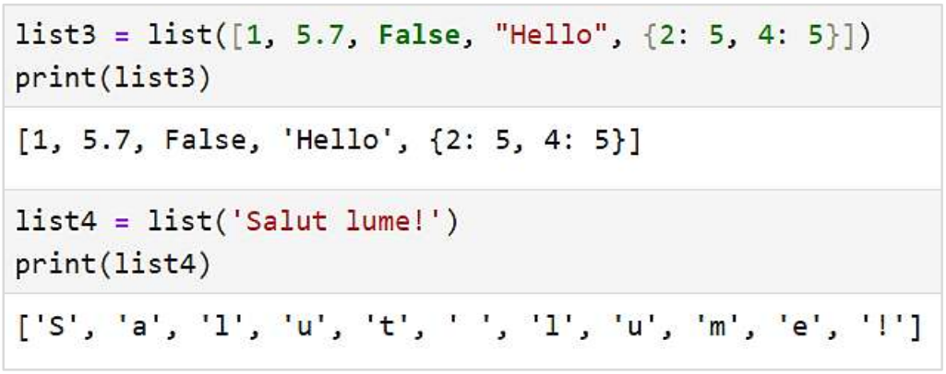
Colecții de date
O listă poate fi inițializată și cu ajutorul funcției predefinite list(). Această funcție poate avea ca argument o colecție de date sau un șir. În cazul șirului, fiecare caracter va deveni element separat al listei:

Slide 9
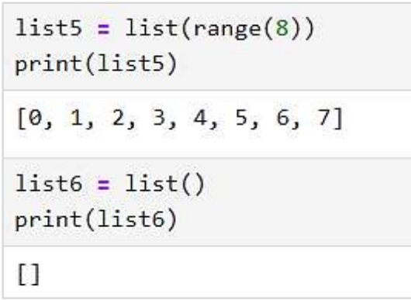
Colecții de date
Pentru a genera elementele listei, putem folosi funcția range(). Cu ajutorul funcției list() putem crea și o listă vidă:

Slide 10
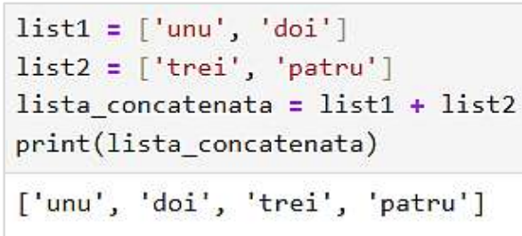
Colecții de date
Operații aplicate listelor
Concatenarea
Python permite concatenarea a două sau mai multe liste, iar acest proces se realizează foarte simplu, folosind operatorul “+”.
Prin aplicarea operatorului “+”, combinăm aceste două liste într-una singură, rezultând o nouă listă ce include toate elementele celor două liste inițiale:

Slide 11
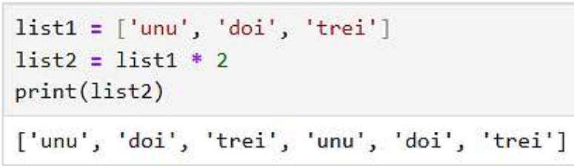
Colecții de date
Operații aplicate listelor
Repetarea listelor
Operatorul de repetare a unei liste, de n ori, este “*”. În cazul repetării este obligatoriu a folosi o lista și un număr întreg (multiplicatorul):

Slide 12
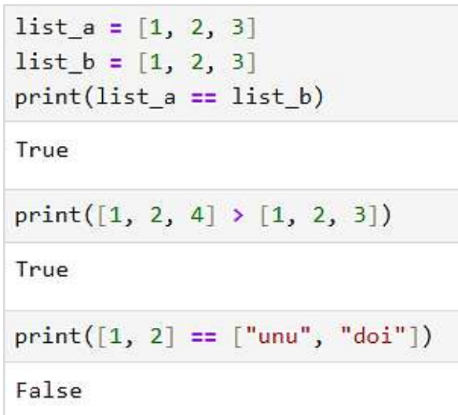
Colecții de date
Operații aplicate listelor
Compararea listelor
Pe lângă diverse operații pe liste, Python permite și compararea acestora. Pentru acest scop, putem folosi operatorii de comparație deja cunoscuți: == (egal), != (diferit), < (mai mic), <= (mai mic sau egal), > (mai mare) și >= (mai mare sau egal).
Rezultatul comparării este o valoarea logică.

Slide 13
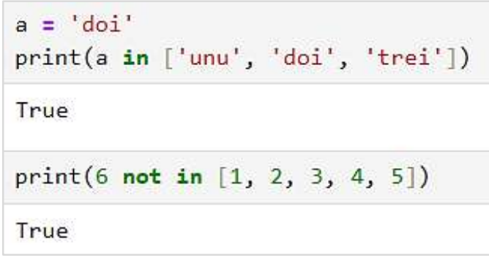
Colecții de date
Operații aplicate listelor
Verificarea apartenenței unui element al listei
Pentru a verifica dacă un element face parte dintr-o listă sau nu, folosim cuvintele-cheie in sau not in. În primul exemplu, folosind in, verificăm dacă șirul 'doi’ se află în lista ['unu', 'doi', 'trei'], iar rezultatul este True, deoarece șirul există în listă. În exemplul doi verificăm dacă 6 nu se află în lista [1, 2, 3, 4, 5] și rezultatul este din nou True:

Slide 14
Colecții de date
Operații aplicate listelor
Copierea listelor
La fel ca și în cazul altor tipuri de variabile sau obiecte, o listă poate fi copiată în Python, iar acest lucru se poate face în două moduri:
1. Prin referință.
2. Prin valoare.
Copierea prin referință înseamnă că atunci când atribuim o listă unei alte liste, a doua listă nu este o copie independentă a listei, ci doar o referință către lista originală. Astfel, orice modificare făcută pe copia listei va afecta și lista originală.

Slide 15
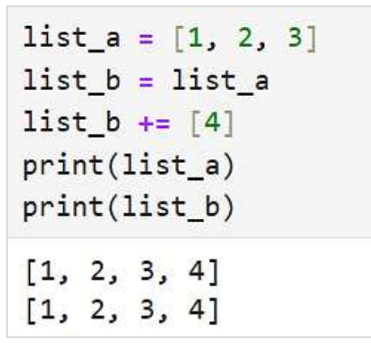
Colecții de date
Operații aplicate listelor
Copierea listelor
De exemplu, avem lista_a căreia îi atribuim valorile 1, 2, 3. Apoi copiem lista_a în lista_b. În acest caz, lista_b va conține doar o referință către lista_a, iar dacă adăugăm un element în lista_b, modificarea va fi vizibilă și în lista_a. Deși lista_a nu pare modificată direct, ambele liste vor conține acum aceleași elemente:

Slide 16
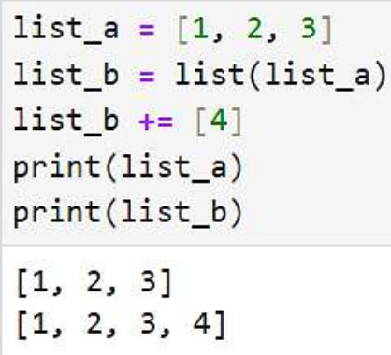
Colecții de date
Operații aplicate listelor
Copierea prin valoare. Pentru a evita situația de modificare a listei originale la modificarea copiei, utilizăm funcția list(). Astfel, va fi creată o listă nouă cu o referință nouă în memorie, în care copiem elementele din lista_a în lista_b.

Slide 17
Colecții de date
Operații aplicate listelor
Indexarea și accesarea elementelor din liste
Asemănător cu șirurile de caractere, și în cazul listelor putem accesa orice element, utilizând un index specific plasat între paranteze pătrate. Numărătoarea pozițiilor începe de la zero, de la stânga la dreapta și nu de la dreapta la stânga.

Slide 18
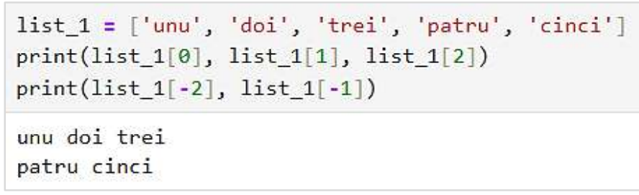
Colecții de date
Operații aplicate listelor
Indexarea și accesarea elementelor din liste
De exemplu, dacă avem o listă formată din elementele 'unu’, 'doi', 'trei', 'patru' și 'cinci', fiecărui element îi corespunde o poziție numerică, începând de la 0. Astfel, 'unu’ se află la poziția 0, 'doi' la poziția 1 și așa mai departe. Similar funcționează indecșii negativi, dar în direcție opusă. Pentru a selecta ultimul element din listă ('cinci'), putem folosi indexul -1:

Slide 19
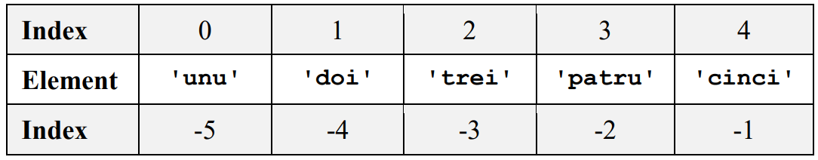
Colecții de date
Operații aplicate listelor
Indexarea și accesarea elementelor din liste

Slide 20
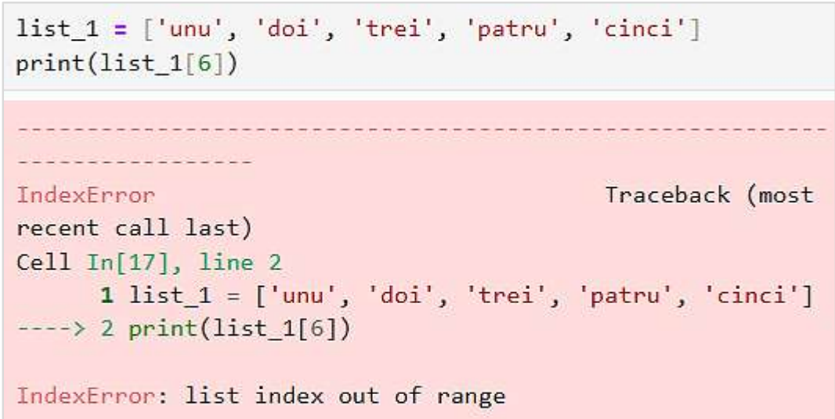
Colecții de date
Operații aplicate listelor
Indexarea și accesarea elementelor din liste
Dacă încercăm să accesăm un element aflat în afara limitelor listei, adică la un index care nu există, Python va genera o eroare de tip list index out of range. Prin urmare, trebuie să fim atenți la lungimea listei când lucrăm cu indecși, pentru a evita astfel de erori:

Slide 21
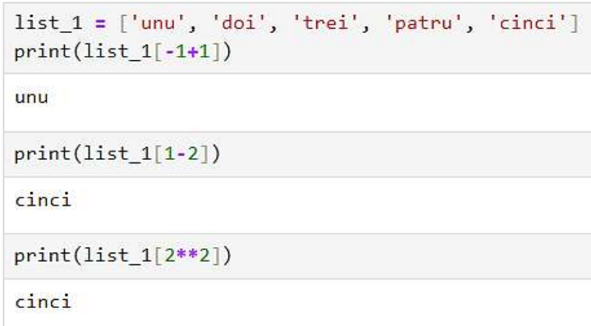
Colecții de date
Operații aplicate listelor
În plus, între parantezele pătrate putem efectua și operații matematice, care vor returna un index calculat:

Slide 22
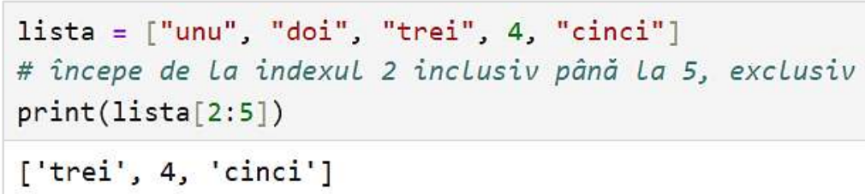
Colecții de date
Operații aplicate listelor
Slicing (feliere)
Utilizând indexarea, putem extrage o subsecvență dintr-o listă. Această tehnică se numește slicing, tăierea sau felierea.
Pentru a selecta mai multe elemente dintr-o listă sintaxa utilizată este: secvența[start:stop:step], unde specificăm start (indexul de început, inclusiv, opțional), stop (indexul de sfârșit, exclusiv) și step (pasul de selecție, opțional):

Slide 23
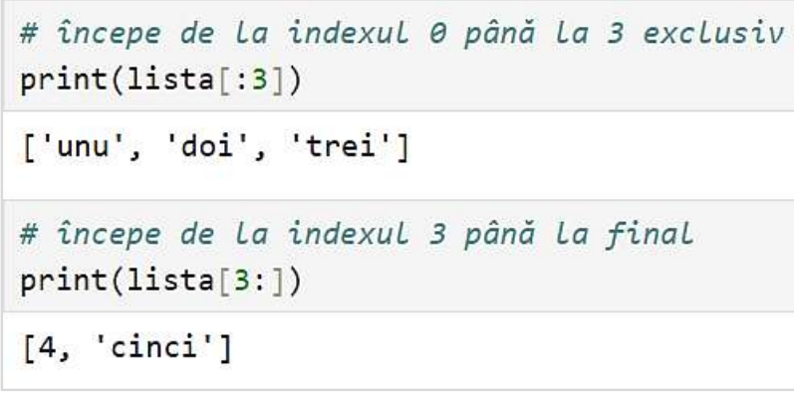
Colecții de date
Operații aplicate listelor
Slicing (feliere)
Ca și în cazul șirurilor, putem omite oricare din acești parametri, păstrând simbolul ’:’, care separă start de stop:

Slide 24
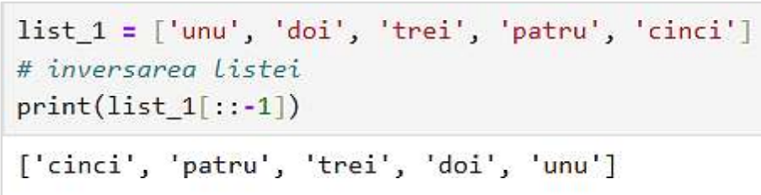
Colecții de date
Operații aplicate listelor
Inversarea elementelor într-o listă
O altă opțiune utilă este inversarea listei, sau mai exact, inversarea valorilor acesteia. Pentru a realiza acest lucru, în sintaxa slice, indicăm pasul -1, iar start și stop le omitem:

Slide 25
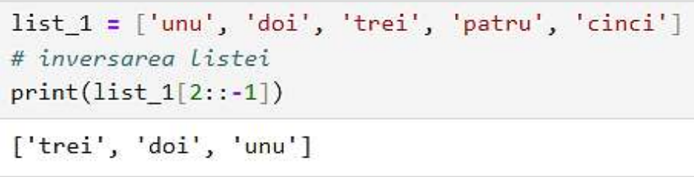
Colecții de date
Operații aplicate listelor
Inversarea elementelor într-o listă
Putem extrage și o „felie” în ordine inversă, utilizând tehnica slicing și valoarea negativă pentru pas:

Slide 26
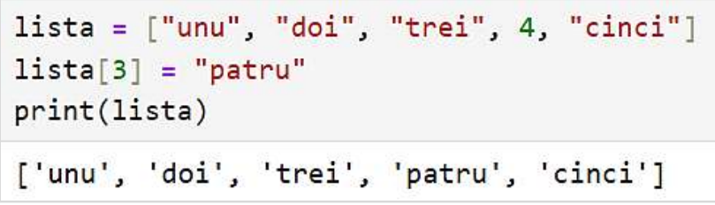
Colecții de date
Operații aplicate listelor
Modificarea elementelor listei
Pentru modificarea valorii unui singur element din listă, din nou folosim indexarea:

Slide 27
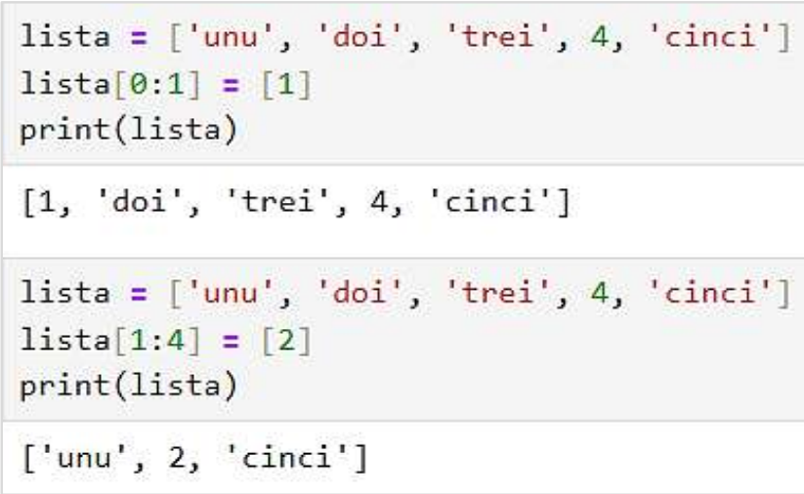
Colecții de date
Operații aplicate listelor
Modificarea elementelor listei
Pentru a modifica mai multe elemente dintr-o listă, folosim tehnica slicing:

Slide 28
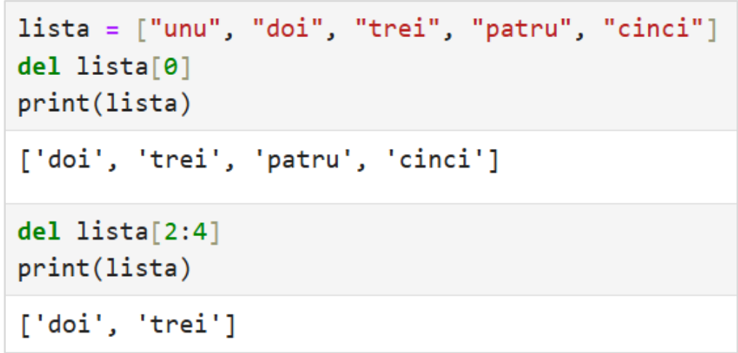
Colecții de date
Operații aplicate listelor
Eliminarea unui element sau secvențe din listă, ștergerea listei
Operatorul del este utilizat pentru a elimina un element sau o secvență de elemente din listă. Pentru a șterge un element, vom indica indexul elementului. Pentru a șterge o „felie” dintr-o listă, aplicăm tehnica slicing:

Slide 29
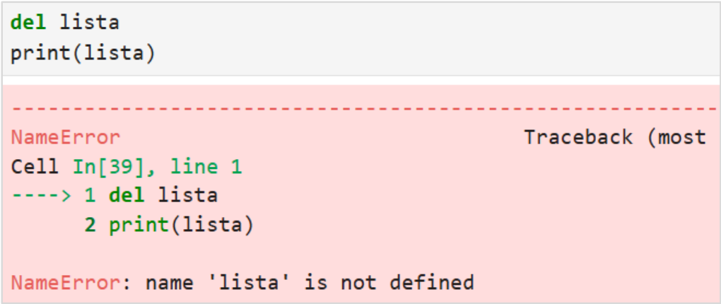
Colecții de date
Operații aplicate listelor
Eliminarea unui element sau secvențe din listă, ștergerea listei
Operatorul del nu returnează nicio valoare, ci efectuează direct modificarea listei.
Pentru a șterge lista din memoria calculatorului, nu doar elementele acesteia, după operatorul del vom indica numele listei. La încercarea afișării listei șterse vom obține eroare:

Slide 30
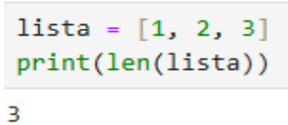
Colecții de date
Funcții aplicate listelor
Python oferă un set de funcții încorporate pentru a efectua diverse operații asupra listelor. Aceste funcții permit manipularea și analizarea eficientă a datelor stocate în liste.
len() - Returnează numărul de elemente dintr-o secvență iterabilă

Slide 31
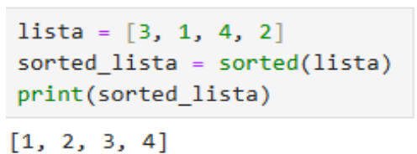
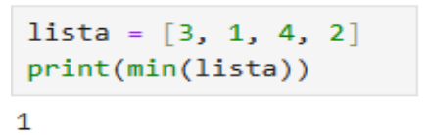
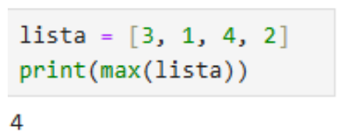
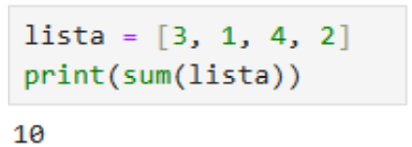
Colecții de date
Funcții aplicate listelor
sorted() - Returnează o copie (o listă nouă) sortată a listei.
min(), max() - Returnează valoarea minimă/maximă din listă, dacă lista conține elemente comparabile.
sum() - Returnează suma tuturor elementelor din listă (pentru liste de numere).

Slide 32
Colecții de date
Metode aplicate listelor
Python dispune de un set de metode predefinite pentru a efectua operații asupra listelor. O parte dintre metodele utile aplicate listelor sunt:
append() - Adaugă un element la sfârșitul listei.
clear() - Elimină toate elementele din listă.
copy() - Returnează o copie a listei.
count() - Returnează numărul de elemente cu valoarea specificată.
extend() - Adăugă elementele unei liste (sau orice iterabil), la sfârșitul listei curente.

Slide 33
Colecții de date
Metode aplicate listelor
index() - Returnează indexul primului element cu valoarea specificată.
insert() - Adaugă la poziția specificată un element nou.
pop() - Îndepărtează elementul din poziția specificată și-l returnează.
remove() - Îndepărtează elementul cu valoarea specificată.
reverse() - Inversează ordinea elementelor în listă.

Slide 34
Colecții de date
Parcurgerea listelor în bucle
Parcurgerea unei liste se poate realiza folosind bucla for, pe care deja o cunoaștem. De asemenea, putem utiliza și bucla while pentru a parcurge o listă. Totuși, bucla for este mai indicată în acest caz, deoarece este mai eficientă și mai simplă pentru acest tip de operațiune.

Slide 35
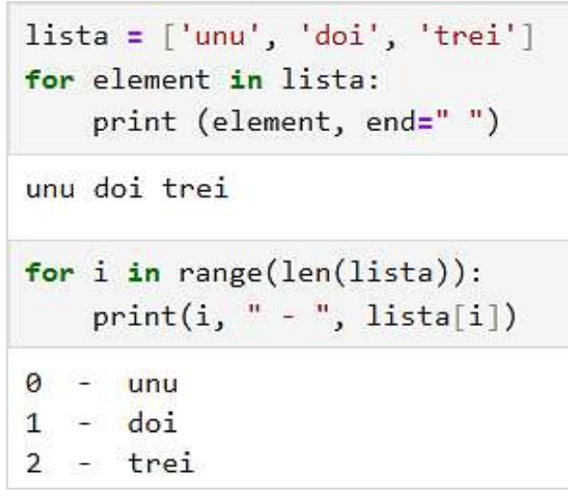
Colecții de date
Parcurgerea listelor în bucle
În primul exemplu, avem o listă cu valorile 'unu', 'doi’, 'trei', iar cu ajutorul buclei for, parcurgem fiecare element al listei și îl afișăm.
În al doilea exemplu, folosim aceeași listă, dar de această dată utilizăm funcția range() pentru a obține indexul fiecărui element. Astfel, folosind indexul i, accesăm și afișăm elementele listei pe baza valorii lor.

